Slide 1
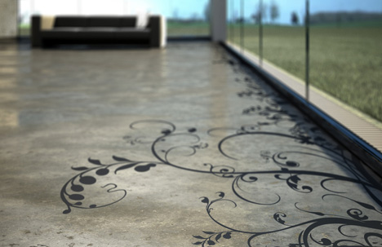
به نام يگانه معمار هستي
کف ، ”کف کاذب“
دانشجو:رقیه کرمشاهی
استاد ارجمند :مهندس بحیرایی

Slide 2
طي ساليان متمادي عدم توجه به کف سازي حوادث زيادي به بار آورده که بيشتر آن ها شامل زيان هاي جاني مي باشد. همچنين زيان مالي ناشي از اين حوادث براي جامعه جبران ناپذير است.
کف سازي مناسب و نظافت منظم وصحيح مي تواند تعداد حوادث در مورد لغزش و... را کاهش دهد.با اين وجود مهمترين اقدام در اين کار طراحي صحيح و ارائه مناسب ترين کف با توجه به نياز است.
در ادامه مبحث سعي شده مطالبي در مورد طراحي، اناع کف از نظر کاربرد،استاندارد ها وهمچنين نظافت و نگهداري آن ارئه گردد. اميد داريم اطلاعات جامعي را در اختيار شما دوستان عزيز قرار دهيم.
با آرزوي موفقيت
A-M-J-E-N

Slide 3
کف سازي
به مجموعه عملياتي گفته ميشود که پس از اتمام عمليات سفت کاري در ساختمان انجام ميشود تا ساختمان را به حالت قابل سکونت درآورد
کف سازي سطح مفيد اتاقها، سالنها، سرويسها، انبارها و... را تشکيل ميدهد. با توجه به محل ،کف سازي انواع مختلف دارد مخصوصا براي آخرين قشر کف سازي انواع مصالح لوکس و تزييني عرضه شده است از قبيل انواع موزاييک، سراميک،پارکت و کف پوشهاي ديگر.

Slide 4
کليات کف سازي
براي کف سازي معمولا ابتدا يک لايه ملات نرم ريخته ميشود تا سطح را به صورت هموار درآورد. به همراه اين کار پيش بيني هاي مربوط به تاسيسات الکتريکي ومکانيکي ضروري است. پس از آن بسته به مورد خاکريزي، پوکه ريزي يا ملات ريزي انجام ميشود و نهايتا لايه انتهايي، کف نهايي را تشکيل ميدهد که ميتواند آسفالت، موزاييک، سراميک،بتن سيماني و… باشد. در عمليات کف سازي مربوط به نقاطي که در معرض عوامل محيطي(برف و باران و سرما وگرما)قرار دارند، بسته به مورد بعد از ملات اوليه و قبل از ملات ثانويه عايقکاري رطوبتي يا عايقکاري حرارتي يا هر دو انجام ميگيرد.

Slide 5
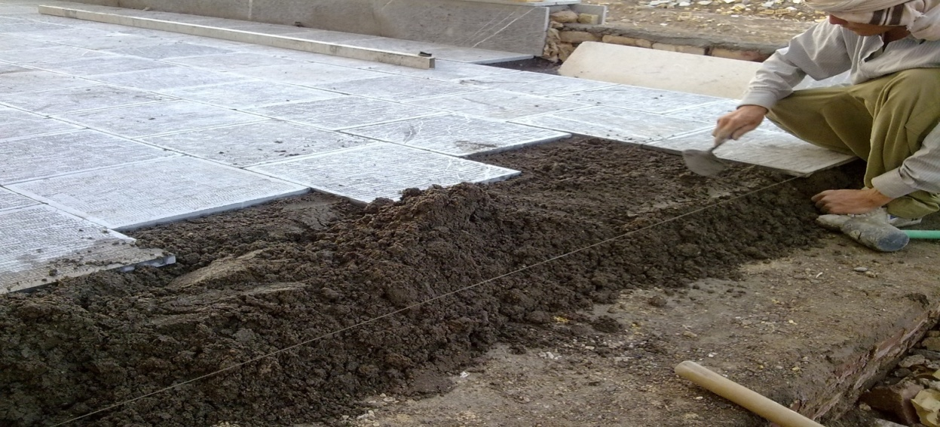
جزييات كف سازي

Slide 6
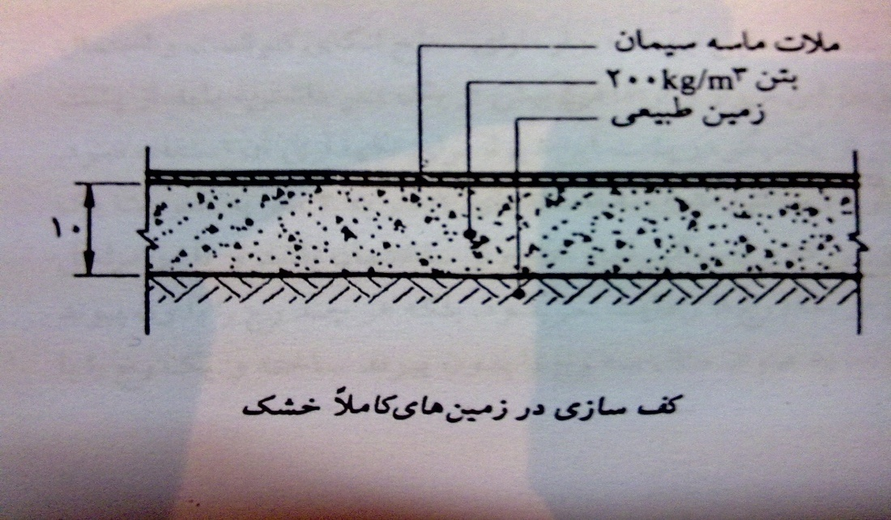
کف سازي در زيرزمين ها
اگر زمين طبيعي کاملا خشک باشد، براي کف سازي، يک لايه بتن با عيار 200 کيلو گرم سيمان در متر مکعب با ضخامت 10 سانتي متر به روي زمين ريخته مي شود که پس از متراکم نمودن آن، آن را صاف مي کنند. پوشش نهايي مي تواند ملات ماسه و سيمان، سنگ فرش، موزاييک و... باشد.

Slide 7
لايه هاي مختلف کف سازي از پايين به بالادر طبقه همکف
زمين کوبيده
بلوکاژ(ماکادوم)
بتن مگر
ملات
موزاييک ، سنگ و يا سراميک
کف پوش در صورت لزوم

Slide 8
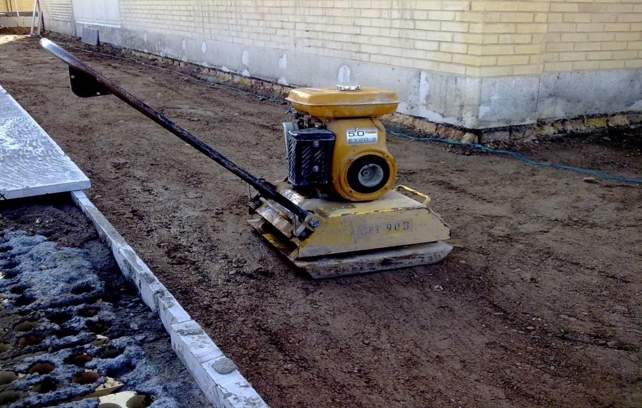
زمين کوبيده
چنانچه ساختمان در زمين هاي خاک دستي ويا سست احداث شود براي جلوگيري از نشستهاي احتمالي زمين کف اتاقها وسالنها را دستي ويا با دستگاه ميکوبند

Slide 9
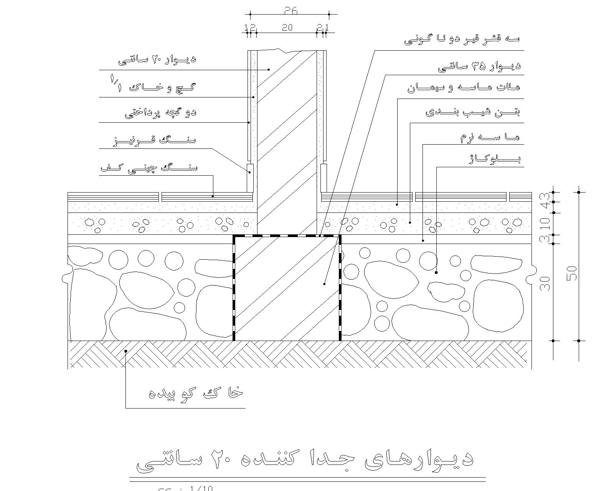
بلوکاژ(ماکادوم)
براي جلوگيري از نفوذ رطوبت به اتاقها و سالن ها روي زمين کوبيده شده به ضخامت حد اقل 15 سانتيمتر سنگهاي درشت با قطر تقريبي 5 سانتيمتر ميريزند که با توجه به فضاي خالي بين سنگها مانع صعود نم ورطوبت به طبقات بالاتر ميگردد

Slide 10
بتن مگر
براي بدست آوردن سطح صاف و محکمي روي بلوکاژ در حدود 10 سانتيمتر بتن مگر ميريزند.
اگر زمين داراي رطوبت زياد باشد و قلوه سنگ ها نتوانند مانع نفوذ رطوبت شوند ، مي توان از عايق رطوبتي مانند قيرگوني استفاده نمود. بدين گونه که يک لايه قيرگوني بر روي لايه بتن ريزي کشيده مي شود.

Slide 11
ملات
روي بتن مگر يک لايه ملات ماسه سيمان يا ماسه آهک کشيده ميشود. اين لايه جهت فرش موزاييک يا سنگ ميباشد که در صورت عبور لوله هاي آب از کف بهتر است از آهک استفاده نشود زيرا آهک لوله ها را مي پوساند.

Slide 12
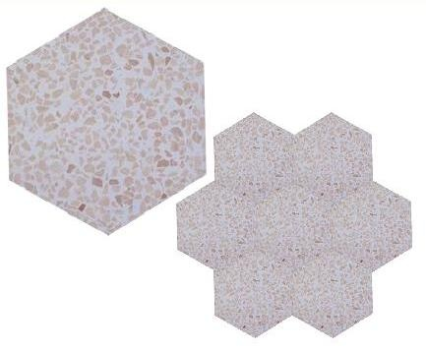
موزاييک ،سنگ و يا سراميک
در ايران موزاييک به قطعه سيماني گفته ميشود به ابعاد 10×10 و 20×20 و25×25 و 30×30 و40×40 و 50×50 سانتيمترو کف اتاقها را با آن فرش ميکنند.

Slide 13
کف پوش
چنان چه در کف اتاقها از موزاييک هاي ارزان قيمت استفاده شود ممکن است روي آن را با کف پوش هاي مختلف بپوشانند.

Slide 14
معرفي انواع کفپوش سنگ
در گذشته از سنگ قلوه لاشه در پوشش کف و ديوار سازي سنگي استفاده ميشد امروزه مصرف سنگها در کفها،پله ها،قرنيز ها و ديوارها و ندرتا سقف به صورت صفحات نازک( اصطلاحا پلاک) ميباشد

Slide 15
جزييات کف(کفپوش سنگي)

Slide 16
بتن
نظر به اين که پوشش هاي بتني،به ويژه در کف ها در معرض ضربه ساييدگي و حمله نمک ها و مايعات خورنده قرار ميگيرند از اين رو انتخاب مصالح مناسب حايز اهميت است وعامل مهم در پايداري بتن کف،در برابر عوامل مکانيکي کيفيت سنگدانه مصرفي است

Slide 17
جزييات کف(کف بتني)

Slide 18
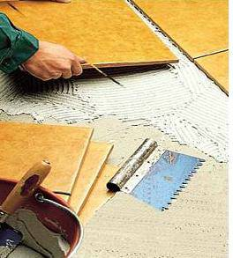
سراميک
سراميک همانند آجر از خاک رس ساخته شده و ممکن است بدون لعاب يا لعابدار باشد. شکل سراميکها مربع, مستطيل و چند ضلعي است و کلفتي آن ها از 12 تا 20 ميليمتر تغيير ميکند. ابعاد سراميک هاي مربع 75،100،150،200،250 ميليمتر بوده و اندازه سراميک هاي مستطيلي 75×150 يا 100×200 يا 125×250 يا 150×300 ميليمتر ميباشد. همچنين سراميک ها با ابعاد و اشکال ويژه براي گوشه ها و قرنيزها

Slide 19
جزييات کف(کف سراميک)

Slide 20
مواد نساجي
مواد نساجي که اغلب در کفپوش ها به مصرف ميرسند،فرآورده هايي هستند که در ساخت آنها از مواد نساجي استفاده ميشود. که در گذشته مواد مصرفي آنها الياف طبيعي مانند پنبه،کنف و پشم بوده ولي امروزه الياف مصنوعي جانشين تمام يا قسمتي از آن شده است

Slide 21
جزييات کفپوش مواد نساجي

Slide 22
پوشش هاي چوبي(پارکت)
کفپوش پارکت معمولا از تکه هاي سخت چوب از گونه هاي مختلف در اندازه هاي متفاوت و نقش هاي گوناگون مانند شطرنجي، حصيري و ... ساخته مي شود. ضخامت تکه چوب ها معمولا از 6 تا 8، درازاي آن ها از 75 تا 450 و پهناي آنها از 20 تا 56 ميليمتر است ودر کارخانه آماده مي شوند و اتصال آن ها توسط ميخ سرگم يا ماستيک انجام مي گيرد

Slide 23
جزييات کف(کفپوش چوب)

Slide 24
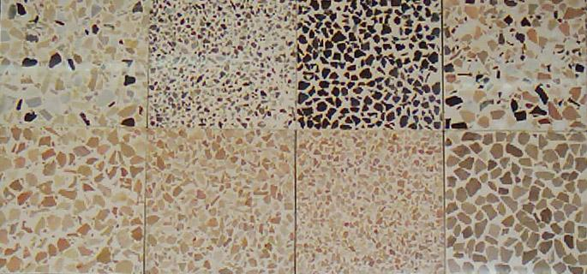
موزاييک
موزاييک نوعي بتن است که سطح آن سائيده شده و داراي ظاهري خالدار و درهم است و در کف ها، پله ها، قرنيز ها و بناي ساختمان مورد استفاده است. کفپوش موزاييک، ارزان، بادوام و متداول ترين کفپوش در ايران است

Slide 25
جزييات کف(موزاييک)

Slide 26
پوششهاي ارتجاعي کف
اين پوشش ها از موادي ساخته شده است که شکل خود را حفظ مي کند. اين نوع کف شامل موادي مانند چوب پنبه، لينوليوم
( يک نوع مشمع کف )، لاستيک و کف پوش لاستيکي است. اين پوشش ها از سنگ، سراميک، کف هاي سيماني و حتي کف پوش هاي چوبي نرم ترند. کف پوش هاي ارتجاعي همچنين عايقهاي ضد صداي خوبي محسوب مي شوند

Slide 27
جزييات کف(مواد پليمري)

Slide 28
ساير کف پوشها
کاشي آسفالتي
بلوک چوبي
کفپوشهاي وينيلي
کاشي هاي کف چرمي
کفپوش چوب پنبه اي
کفپوش هاي قيري

Slide 29
لايه هاي مختلف کف سازي از پايين به بالا در طبقات بالا
طاق ضربي و يا انواع طاق هاي ديگر
بتن سبک
عايق صوتي در صورت لزوم
ملات
موزاييک، سنگ و يا سرامييک
کف پوش در صورت لزوم

Slide 30
بتن سبک
وزن مخصوص دانه هاي سنگي بين 1800 تا 2200 کيلوگرم بر متر مکعب است. چنان چه منظور از بتن ريزي فقط پر کردن فضاي خالي باشد بهتر است از دانه هايي که داراي وزن مخصوص کمتري باشد استفاده نماييم. اين دانه ها که به نام پوکه معدني ويا صنعتي معروف هستند داراي وزن مخصوصي بين 500 تا 800 کيلوگرم بر متر مکعب ميباشند. به بتني که با اين دانه ها ساخته بشود بتن سبک ميگويند

Slide 31
پوكه معدني
پوكه معدني چيست؟
پوكه معدني دانه‌هاي سبك حاصل از فعاليتهاي آتشفشاني است و مزيت عمده آن نسبت به مصالح ساختماني مشابه از قبيل شن و ماسه وزن حجمي بسيار كم آن (حدود 0.7)، دارا بودن درجه سختي بالا و نيز تخلخل فراوان مي‌باشد. رنگ اين ماده معدني سفيد يا خاكستري مايل به سفيد يا زرد است، پوكه معدني داراي دانه‌بنديهاي متفاوت از ذرات غباري تا قطعات بزرگ با قطر بيش از 100 ميليمتر است كه .هر يك از اندازه‌هاي فوق براي مصارف بخصوصي به كار مي‌روند

Slide 32
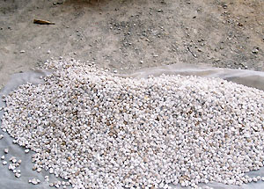
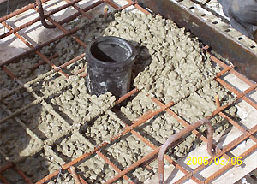

Slide 33
عايق صوتي
در ساختمانهاي بلند که واحد هاي مسکوني و يا تجاري روي هم قرار گرفته اند براي اين که ساکنين طبقات از لحاظ صدا مزاحم يکديگر نشوند بايد در کف از عايقهاي صوتي استفاده گردد.

Slide 34
جزييات کف در طبقات طاق ضربي با پوشش نهايي سراميک

Slide 35
جزييات کف در طبقات سقف مرکب با پوشش سراميک

Slide 36
جزييات کف در طبقات سقف تيرچه بلوک با پوشش سراميک

Slide 37
سرويسها حمام- توالت- روشويي- آشپزخانه
قسمت هاي فوق که از مهمترين مکان هاي ساختمان هستند از لحاظ اجراي ساختماني مخصوصا در مورد عايقبندي داراي يک نوع ديتيل مي باشند و فقط ممکن است از لحاظ معماري و يا تاسيسات و نوع لوله کشي با هم متفاوت باشند. کف و ديوارهاي سرويسها داراي ديتيل جداگانه اي ميباشند و لايه هاي آن از پايين به بالا به اين شرح است:

Slide 38
بتن سبک براي شيب بندي
چنان چه در کف سرويسها کف شور کار گذاشته شود حتما بايد تمام قسمت هاي کف شيب ملايمي به طرف کف شور داشته باشد
ماسه سيمان براي زير قيرگوني
هميشه يک قشر ملات ماسه سيمان براي زير قير گوني انجام ميشود. اين لايه و لايه قير گوني افقي و عمودي براي تمام سرويسها لازم است

Slide 39
قيرگوني
قيرگوني سرويسها بهتر است در دو مرحله انجام گيرد، مرحله اول ديوارها ومرحله دوم کف.
نظر به اين که معمولا کاشي کاري ديوار سرويسها را قبل از فرش کف انجام ميدهند، چنان چه قيرگوني کف همزمان با قيرگوني ديوارها انجام شود، در موقع کاشي کاري و عبور و مرور از روي قير گوني آسيب ديده و بايد تجديد شود. براي جلوگيري از اين دوباره کاري بهتر است ابتدا ديوارها را قيرگوني نمود، قيرگوني را 10 سانتيمتر روي کف ادامه دهيم وبعد از کاشي کاري ديوارها به قير گوني کف بپردازيم.

Slide 40
بهتر است قيرگوني کف سرويسها در دو لايه گوني و سه لايه قير انجام شود و پس از اجرا به وسيله آب بستن در محل از غير قابل نفوذ بودن آن اطمينان حاصل شود. در ضمن بايد قيرگوني ديوار که روي کف پيش روي کرده است روي قيرگوني کف قرار گيرد و به وسيله قير داغ به هم چسبانده شوند. در موقع قيرگوني کف بايد دقت شود تا محل کفشور کاملا آب بندي شود و در صورت امکان اين قيرگوني داخل لوله کف شور قرار گيرد.

Slide 41
در کنج ديوار(محل برخورد کف با ديوار)هميشه خطر شکستن قيرگوني موجود ميباشد. براي جلوگيري از اين مسئله يک ماهيچه 2 يا 3 سانتيمتري با ملات ماسه سيمان در آن محل ايجاد کرده که زاويه 90 درجه گوشه را به 45 درجه تبديل کرده خطر ترکيدگي قيرگوني در آن محل کمتر ميشود

Slide 42
فرش کف
چنان چه کف داراي شيب باشد يعني اگر در کف سرويس کفشور کار گذاشته باشند محل سرويس را بايد با کف پوش هايي که ابعاد آن کوچکتر و متناسب با ابعاد سرويس باشد فرش کنيم، چرا که با قطعات بزرگ نمي توان شيب هاي لازم را در مکان هاي کوچک اجرا نمود

Slide 44
جزييات کف شور سرويس ها

Slide 50
کف سازي داخل و خارج ساختمان
سنگ قرنيز در نماي خارجي هم در مقابل عوامل جوي بيشتري قرار ميگيرد وهم اين که آبهاي سطحي مانند آب باران با شدت بيشتري موجب خوردگي مصالح مصالح پاي ديوار ميگردد. از اين رو سنگ قرنيز خارجي حداقل در حدود 2 سانتيمتر قطر دارد و جنس آن از نوعي است که خاصيت مکندگي نداشته و با آب واکنش نشان نميدهد

Slide 51
سنگ قرنيز و گچ کاري و فرش کف نسبت به هم
گچ کاري ترد وشکننده بوده،همچنين در مقابل رطوبت مقاوم نيست لذا در محل برخورد ديوار گچي با کف يک رديف سنگ به ارتفاع 8 تا 10 سانتيمتر نصب مينمايند تا در صورت شست و شوي کف،گچ کاري در مقابل رطوبت قرار نگيرد و همچنين در برابر ضربه هاي احتمالي مانند ضربه جارو برقي

Slide 54
کف سازي و شيب بندي
در يک سيستم سقف و کف، عناصر سازه اي(باربر) و عناصر غير سازه اي(پر کننده، عايق و...) در کنار هم عمل مي کنند. توجه توام به ويزگي هاي هر دو گروه لازم است. دراين ميان وزن کم به عنوان يکي از ويژگي هاي مشترک در هر گروه مطرح است. بنابر اين استفاده از بتن سبک يک راه حل مناسب براي کاهش وزن و در نتيجه اقتصادي کردن طرح است. همچنين قابل ذکر است پانل هاي بتني دانه سبک نقش موثري در عايق کاري حرارتي کفها دارند

Slide 55
سبک دانه ها در شيب بندي
عمر شيب بندي با دانه هاي سبک ليکا بيش از پنجاه سال است و هزينه آن 20%از ديگر روش ها کمتر است. علاوه بر شيب بندي بام ميتوان در زير انواع کفپوشها مانند سنگفرش، سراميک و... در طبقات ميتوان از سبکدانه هاي فرآوري شده استفاده کرد و لوله هاي تاسيساتي را از داخل اين لايه عبور داد.

Slide 56
ويژگي هايي که سبکدانه ها بايد دارا باشند:
وزن مخصوص کم و داراي دانه بندي مناسب براي سهولت در شيب بندي
فرآوري شده باشند
جذب رطوبت پايين و افزايش مقاومت حرارتي وضريب انتقال حرارتي پايين
فشرده نشدن در اثر فشار مکانيکي چرا که باعث از بين رفتن خصوصيات عايق آن ها مي شود

Slide 57
مراحل شيب بندي ( کروم بندي )
توسط ملات ماسه و سيمان و يا بتن به ضخامت 5 سانتي متر و عرض تا 15 سانتي متر، يک ماهيچه دورتادور آبرو مي سازيم. علت استفاده از ماهيچه براي جلوگيري از شکست عايق است.
نوارهايي از جنس بتن در محدوده ي حداکثر10متر مربع ميسازيم اين نوارها را کرم و عمليات ياد شده را کرم بندي گويند. فاصله دورترين نقطه کرم از يکديگر حداکثر برابر 1/5 متر در نظر گرفته مي شود.
با ريختن بتن سبک بين کرم بنديها، سطح يکپارچه اي ايجاد مي شود.
بر روي بتن سبک بايد حداقل2 سانتي متر ملات ماسه سيمان جهت پر کردن پستي و بلندي ها و به وجود آوردن بستري مناسب براي عايق کاري، اندود نمود. به جاي ملات ماسه سيمان مي توان از آسفالت بام با ضخامت حداقل 2 سانتي متر استفاده نمود

Slide 59
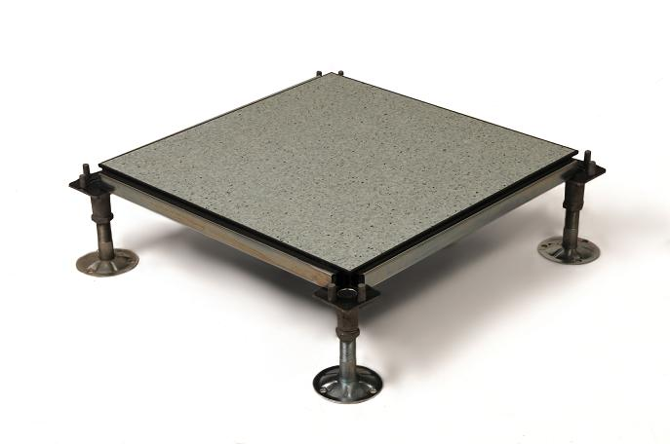
کف کاذب

Slide 60
کف کاذب
کف کاذب نام کالايي است که به قرينه سقف کاذب نام گذاري شده است و به کفي اطلاق مي گردد که کف اصلي سازه ساختماني نيست و جهت افزايش ارتفاع محل تردد به کمک پايه هايي به کف اصلي طبقات نصب شده است.
دليل به کارگيري آن عموما جهت پوشش حجم زيادي از کابلها و تاسيسات است که در بعضي از اماکن به کار ميرود. کف کاذب در ابعاد 60×40، 40×40، 50×50ف 60×60، 80×80، 60×120،عرضه مي شود

Slide 61
كـاربـرد
1 – ايجاد محل مناسب براي عبور دادن منصوبات مكانيكي و برقي با امكان دسترسي آسان به آنها در دوره ي بهره برداري . 2 – سبك سازي وزن ساختمان . 1-3) بايد گفت با كار گذاشتن تايلهاي كف كاذب بر روي پايه ها و استرينگرها در طبقات ساختمان ، سطح يكپارچه به ارتفاع از پيش تعيين شده روي كف اصلي ايجاد ميگردد . ( ارتفاع اين سطح از 10 تا 150 سانتيمتر ميتواند متغير باشد ) . از فضاي حاصل بين كف اصلي و كف كاذب ميتوان منصوبات مكانيكي و برقي از قبيل : لوله هاي آب سرد و گرم ، هواي سرد و گرم ، كانال هوا ،

Slide 62
سيمهاي برقي ، تلفن و صوتي ، آنتنهاي تلويزيوني و ماهواره اي و .... را عبور داد .
با مرعي داشتن اينكه هر كدام از تايلهاي كف كاذب در هر نقطه از سالن بوسيله تايل كش به آساني قابل برداشتن هستند ، بنابرين دسترسي سريع و آسان به تمام منصوبات زير كف كاذب در همه سطح سالن ، بدون تقبل هزينه و مشكلات تخريب و دوباره سازي ، و بدون نياز به متخصص براحتي امكان پذير بوده و در دوره ي بهره برداري از اين بابت هزينه اي بوجود نخواهد آمد .

Slide 63
با توجه به توسعه صنعت نفت ، گاز و پتروشيمي در سالهاي اخير در سراسر كشور بويژه در ميدان گازي پارس جنوبي و منطقه ويژه اقتصادي پتروشيمي و همچنين احداث نيروگاههاي جديد اعم از گازي و سيكلهاي تركيبي ، در اقصي نقاط كشور ، و با مرعي داشتن روش كنترل مركزي اين صنايع ، متخصصان و سازندگان اين پروژه هاي عظيم ، همگي براي عبور دادن سيمها و كابلهاي اطاق كنترل ، از سيستم كف كاذب استفاده ميكنند . البته نبايد از نظر دور داشت که توسعه روز افزون صنعت مخابرات ، استفاده از کف کاذب را اجتناب ناپذير کرده است .

Slide 64
2-3) در خصوص سبك سازي وزن ساختمان ، با فرض اينكه در حالت معمولي منصوبات مكانيكي و برقي مثل : لوله ها و كابلها و ... از كف طبقات ساختمان عبور داده و اطراف آنها را با پوكه معدني پر ميكنند و
روي آنها را با ملات ماسه و سيمان مي پوشانند. در صورتيكه اگربجاي اجراي اين روش سنتي ، از مزاياي سيستم كف كاذب استفاده كنند منجر به حذف پوكه معدني اطراف لوله ها و كابلها و ... و ملات ماسه و سيمان روي آنها شده و ، مقدار قابل ملاحظه اي از بار مرده ساختمان كاسته خواهد شد . (( محاسبات مقدار کاهش بار مرده موجود است . ))

Slide 65
اين كاهش وزن سبب كاهش بار وارده به فونداسيونها ، ستونها ، تيرها و ..... شده و در نتيجه موجب صرفه جويي در مصالح ، دستمزد و قيمت تمام شده ي ساختمان خواهد گرديد . با توجه به ارزيابي و اظهارات كار شناسان و متخصصان صنعت ساختمان و نظر به پيشينه پروژه هاي اجرا شده در مناطق مختلف كشور ، امروزه سيستم كف كاذب بعنوان مناسبترين وسيله براي عبور دادن منصوبات برقي و مكانيكي و سبك سازي و غيره مطرح است . كه هزينه هاي اجرا و پس از آن ( دوره ي بهره برداري ) را كاهش ميدهد . مسئله مهم ديگري كه از اين جريان ( سبك سازي ) حاصل ميشود ، ازدياد مقاومت ساختمان در مقابل زلزله است .

Slide 66
سيستم گرمايش از کف
سيستم گرمايش از کف تکنولوژي جديدي ميباشد که در چند دهه اخير رشد چشمگيري داشته است و امروزه در تمام جهان به ساير سيستم هاي گرمايشي ترجيح داده مي شود
مزايا
توزيع يکنواخت گرما
آسايش و راحتي بسيار زياد
عدم احساس حرکت جريان هواي گرم
عدم حرکت و جابه جايي گرد و غبار
دماي ثابت تا ارتفاع 2 متري از کف
25 الي 30درصد صرفه جويي در هزينه و مصرف انرژي

Slide 67
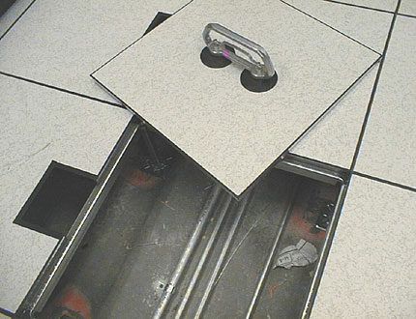
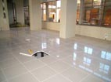
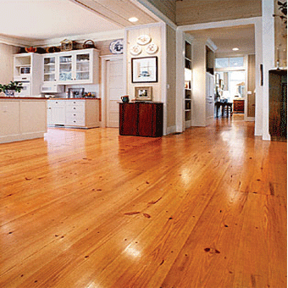
کف کاذب آلومينيوم
کف کاذب سراميک
کف کاذب MDF-PVC

Slide 68
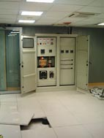
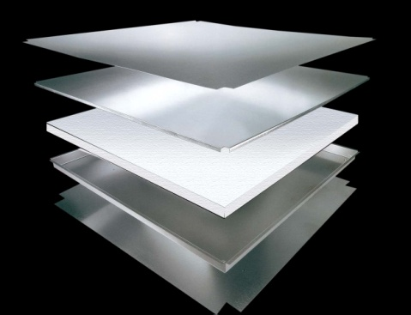
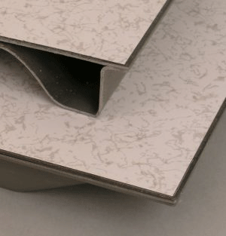
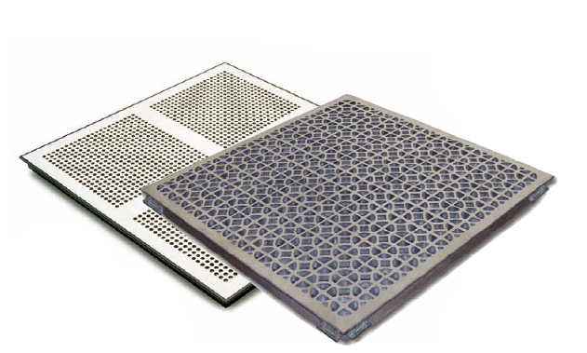
کف کاذب
کف کاذب سنگ طبيعي
کف کاذب کلسيم سولفات
کف کاذب فولادي توخالي
کف کاذب فولادي سوراخدار

Slide 69
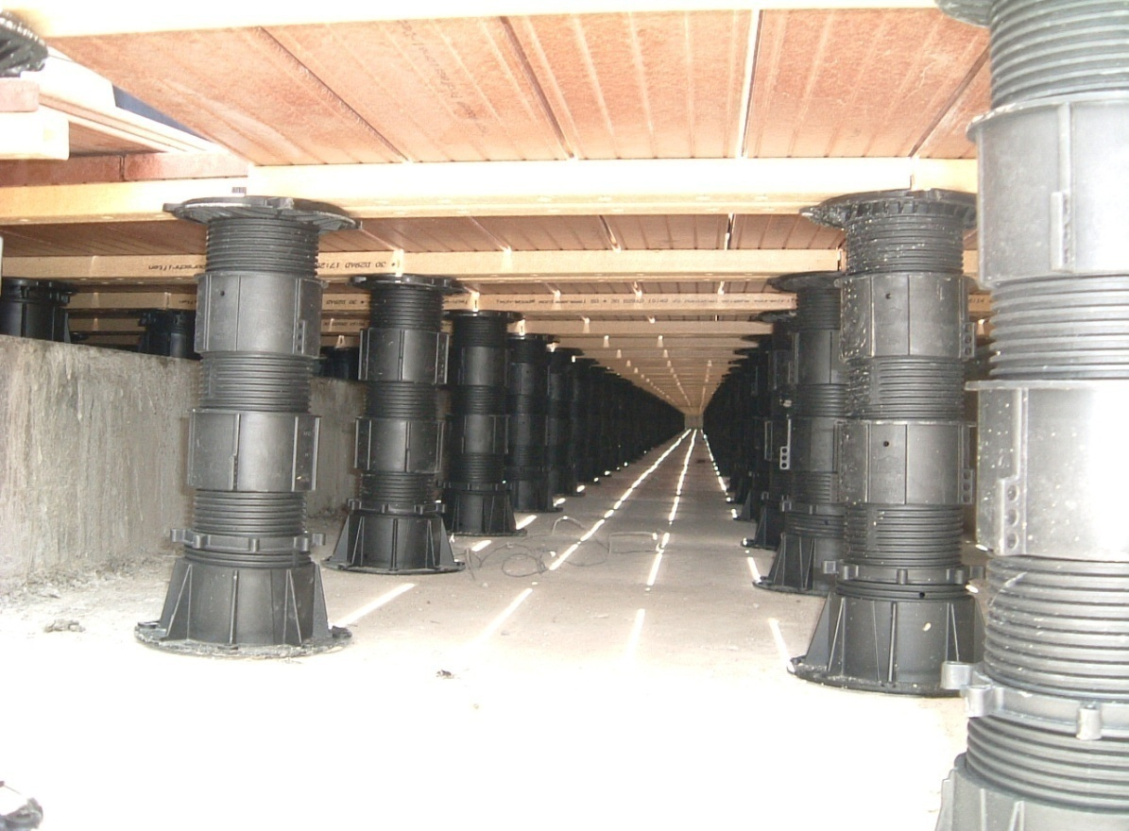
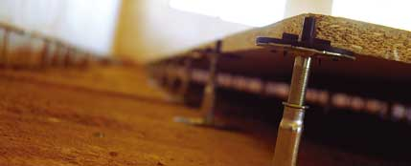
مشخصات فيزيکي
کفپوش ها
پايه ها
استرينگرها

Slide 70
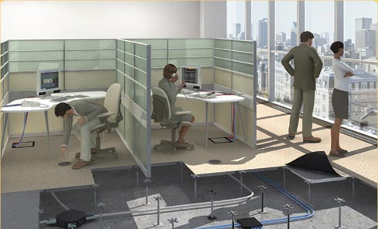
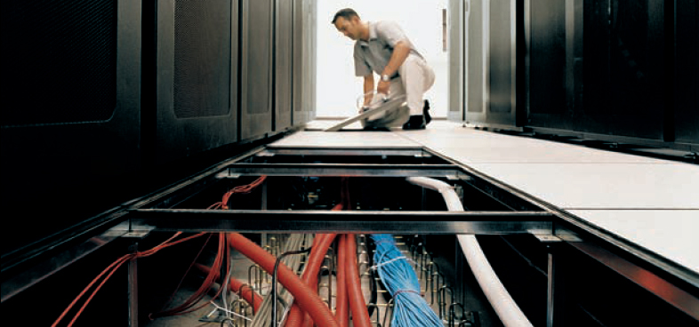
کف کاذب
خواص کفپوش ها
آنتي استاتيک
کانداکتيو
ضريب صدا گيري مناسب
ضد خش(به جز کف کاذب آلومينيومي)
ابعاد و اندازه: 40×40 50×50 و 60×60

Slide 71
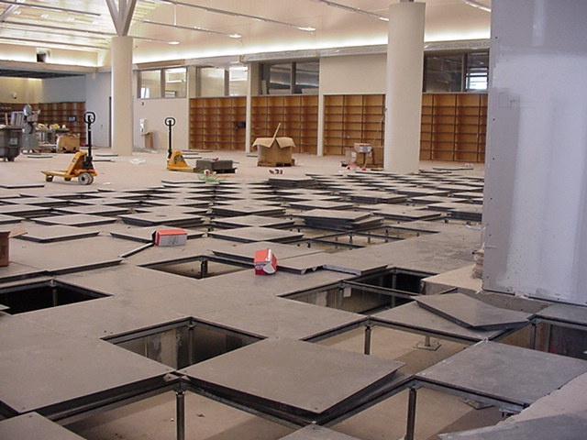
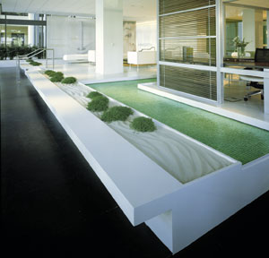
موارد استفاده
مخابرات
نمايشگاه ها
اتاق تجهيزات
آرشيوها و کتابخانه
سالنهاي نمايش
رستورانها و کافي شاپها
سالنهاي کنفرانس
استخر ها و حمام ها
مکانهاي آموزشي
انبارها
اتاقهاي کنترل
لابراتوارها
هتلها
اتاقهاي سرور و کامپيوتر
چاپخانه ها

Slide 72
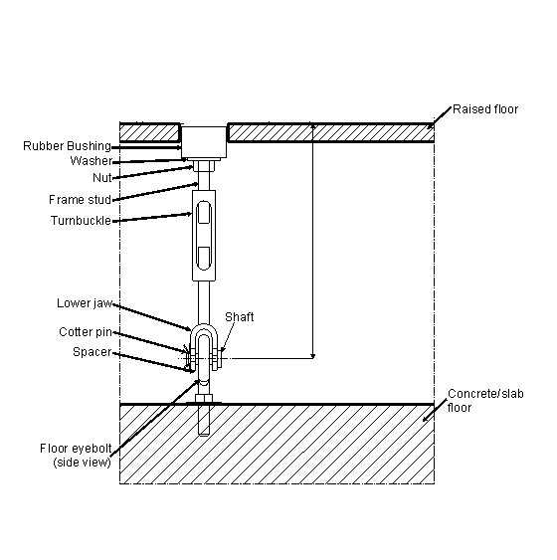
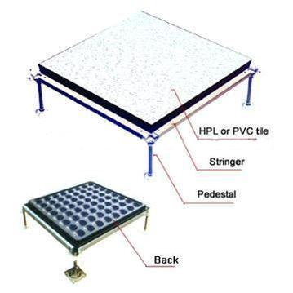
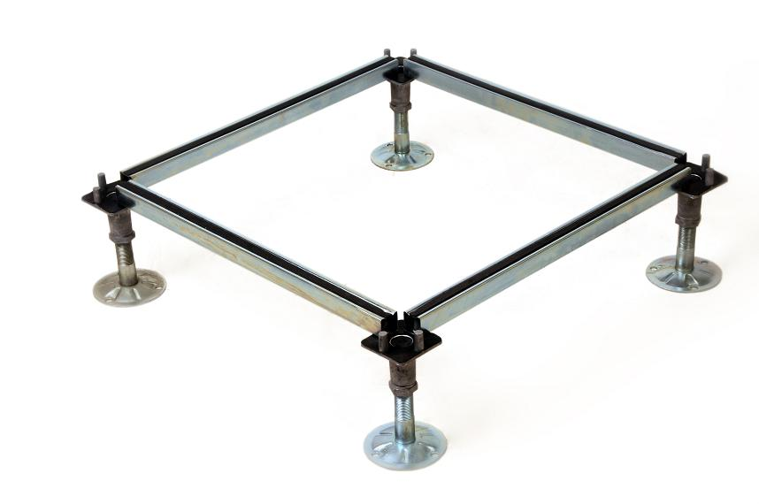
کف کاذب
جزئيات اجرايي

Slide 73
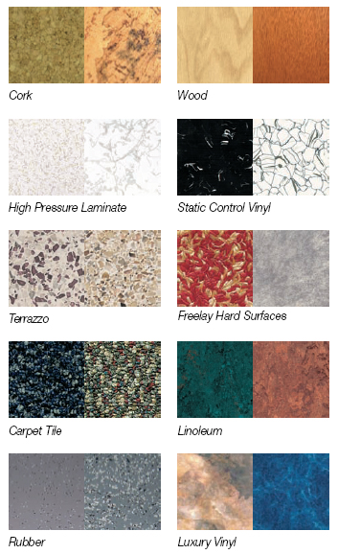
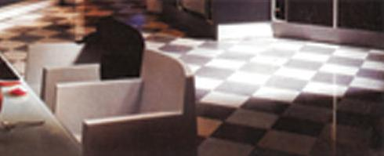
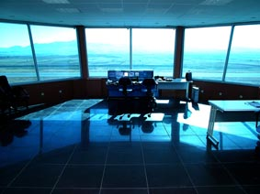
کف کاذب
طرحهاي کفپوش

Slide 74
کف کاذب فولادي
پانل هاي اين نوع کف کاذب از ورقهاي فولادي توليد مي شود. ابعاد آنها 600*600 ميليمتر و ضخامت آنها 34 ميليمتر مي باشد
روکش رويي آنها معمولا از انواع کفپوش مي باشد و البته مي توان از پارکت ، موکت و سراميک نيز جهت پوشش دادن سطح رويي آنها بهره برد
زيرسازي اين نوع کف کاذب از دو قسمت پايه و استرينگر تشکيل شده است که هر دو فولادي بوده و بدليل داشتن دقت بالا بدون اتصال پيچي مونتاژ مي شوند و هر کدام داراي عايق صداگير مي باشند پايه ها از ارتفاع 13 الي 120 سانتيمتر قابل توليد مي باشند و تا 3 سانتيمتر قابل رگلاژ مي باشند
جهت استفاده در مناطق با درصد رطوبت بالا ، قطعات زيرسازي کف کاذب گالوانيزه گرم و سطوح داخلي پانل ها زينکود (99% روي سرد) مي شوند
جهت آب بندي پانلها از زهوارهاي پلاستيکي فشرده سخت از نوع اي بي اس استفاده مي گردد هر پانل فولادي به تنهايي داراي مقاومت فشاري 1200 کيلوگرم بر هر فوت مربع و 200 کيلوگرم بر هر اينچ مربع مي باشد
دسترسي آسان به تاسيسات زير کف، اجراي سريع، قابليت جابجايي، آنتي استاتيک بودن از مهمنرين مزاياي اين نوع کف کاذب مي باشد

Slide 75
جدول مشخصات پایه
تلورانس | اندازه | مساحت | ارتفاع | ضخامت | مواداولیه | قطعه
0.05 mm | 75*75 mm | 5625mm² | ---- | 4 mm with27 mm clues ramus | آلومینیوم | کلاهک پایه
0.05 mm 0.05 mm |  | 15386mm² 9498mm² | --- --- | 4 mm 3 mm | آلومینیوم فولادی | نشیمندگاه پایه
Size: 0.1 mm Thick.:0.05mm Height: 1 mm | 22mm or 27mm | ---- | 9-50cm or ⁵⁰⁻¹⁴⁰ | 2.5 mm or 2 mm | فولادی | لوله واسط
---- | 3/4" | ---- | 10 mm | ---- | آلومینیوم | مهره قفل کن
5 micron 10 micron | --- --- | --- --- | --- --- | 20 mic. 80 mic. | گالوانیزه سرد گالوانیزه گرم | پوشش رویی
0.1 mm | 75*75 mm | 5625mm² | --- | 2 mm | لاستیک | لایه صداگیر

Slide 76
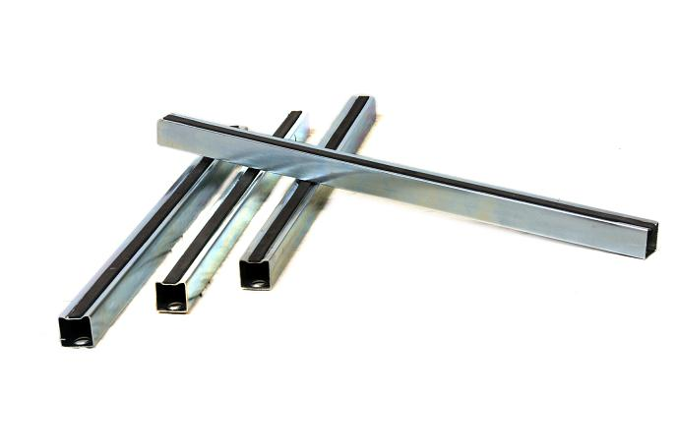
استرینگر
بخش دیگر زیر ساختار کف کاذب فولادی استرینگر های فولادی با روکش گالوانیزه گرم و سرد می باشد. استرینگر ها از پروفیل های چهارگوش طی مراحل برش ،فرم شیار، پانچ سوراخ ، پوشش و مونتاژ فوم تولید می شوند.
استرینگرها دارای دو سوراخ در دو طرف می باشند که به منظور مونتاژ سریع و دقت نصب بر روی استرینگر ها ایجاد شده اند.بر روی استرینگر ها، فوم صداگیر مخصوص مونتاژ می شود تا از ایجاد صدای فلز رو فلز جلوگیری کند.

Slide 77
جدول مشخصات استرینگر
تلورانس | اندازه | مساحت | ارتفاع | ضخامت | مواداولیه | قطعه
5 mm | 30*30 mm | --- | 562mm | 1 mm | فولادی | پروفیل چهارگوش
5 micron 10 micron | --- --- | --- --- | --- --- | 20 mic. 80 mic. | گالوانیزه سرد گالوانیزه گرم | پوشش رویی
0.2 mm | 11 mm | 6182mm | 562 mm | 3 mm | EPDM فوم | لایه صداگیر

Slide 78
کف کاذب سنگی
پانل های این نوع کف کاذب از سنگ های گرانیت کالیبره شده با دقت 2/0 میلیمتر تولید می شود
ابعاد آنها 500*500 میلیمتر و ضخامت آنها 30 میلیمتر می باشد
زیرسازی این نوع کف کاذب از دو قسمت پایه و استرینگر تشکیل شده است که هر دو فولادی بوده و بدلیل داشتن دقت بالا بدون اتصال پیچی مونتاژ می شوند ، استرینگرها دارای فوم صداگیر و پایه ها دارای نشیمندگاه پلاستیکی سخت جهت قرارگرفتن سنگ بر روی آنها می باشند
پایه ها از ارتفاع 10 الی 100 سانتیمتر قابل تولید می باشند و تا 3 سانتیمتر قابل رگلاژ می باشند
جهت استفاده در مناطق با درصد رطوبت بالا ، قطعات زیرسازی کف کاذب گالوانیزه گرم می شوند
کلیه پانل های سنگی بمنظور آب بندی بیشتر و همچنین جهت جلوگیری از لب پر شدن هنگام جابجایی و داخل و خارج کردن دارای فوم های مخصوص پشت چسبدار (ای-پی-دی-ام) در لبه ها می باشند
هر پانل سنگی به تنهایی دارای مقاوت فشاری 1 تن بر هر فوت مربع و 400 کیلوگرم بر هر اینچ مربع در مرکز پانل می باشد
کاهش وزن ساختمان، دسترسی آسان به تاسیسات زیر کف، اجرای سریع، رهایی از پوکه و ملات ریزی ، قابلیت جابجایی از مهمترین مزایای این نوع کف کاذب می باشد

Slide 79
پایه
پایه ها بخش مهم زیر ساختار در سیستم کف کاذب میباشند که شامل اجزا زیر میباشند:
الف) لوله های واسط استاندارد فولادی که دارای پوشش گالوانیزه گرم و سرد میباشد.لوله های واسط برای ارتفاع های زیر50 سانتیمتر دارای قطر 20 میلیمتر و برای ارتفاعات بالای 50 سانتیمتر دارای قطر 27 میلیمتر میباشند.
ب )کلاهک یا سر پایه که از جنس آلومینیم و از طریق دایکست تولید می شود.کلاهک ها دارای 4عدد شاخک راهنما میباشند که این شاخک ها سرعت و دقت مونتاژ و نصب پانل ها را بالا میبرد.کلاهک های طراحی شده توسط گروه مهندسی آروست دارای مهره قفل شونده آلومینیومی هستند که تثبیت ارتفاع پانل ها را تضمین میکند.
پ )نشیمندگاه پایه که در دو نوع تولید میشوند.نشیمنگاه فولادی که از ورق فولادی فرم داده شده و پانچ شده تولید میشود و بر روی لوله واسط پرس میشوند و دارای پوشش گالوانیزه سرد یا گرم میباشد.نشیمندگاه آلومینیومی که از طریق دایکاست تولید میشود و بر روی لوله واسط پیچ میشود و دارای مهره قفل شونده میباشد.
پایه های کف کاذب فولادی در ضخامت ها و ارتفاع های متفاوت بسته به سفارش تولید میشوند که معمولا ارتفاع تولیدی بین 13 تا 130 سانتیمتر است.

Slide 80
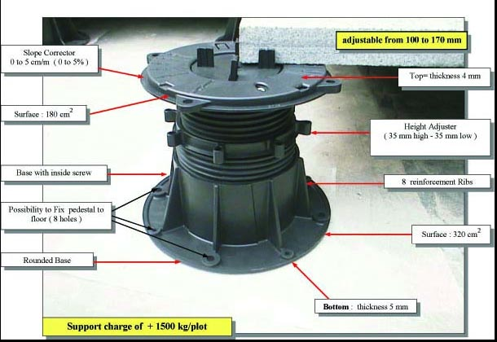
کف کاذب
پايه ها
پايه کف کاذب داراي پنج قسمت است که از پايين به بالا عبارتند از :
بخش تحتاني به قطر ٢٠ سانتي متر
بخش تنظيم کننده ارتفاع
بخش واسط
بخش فوقاني به قطر ۱۵۵ ميلي متر، قطر سطح اتکا ١٩٠ ميلي متر با ضخامت ٤ ميلي متر
بخش تصحيح کننده شيب با قابليت تصحيح شيب کف از صفر تا ۵ درصد، به قطر ١٧٠ ميلي متر ، که با اعداد ٠ - ١ - ٢ - ٣ - ٤ و ۵ روي قطعه زيرين درج شده است.

Slide 81
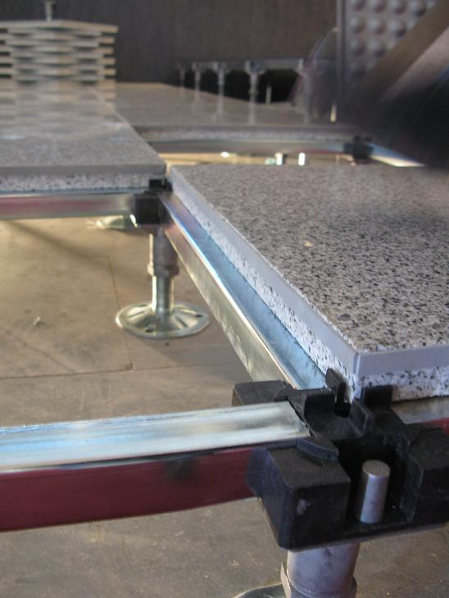
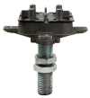
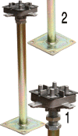
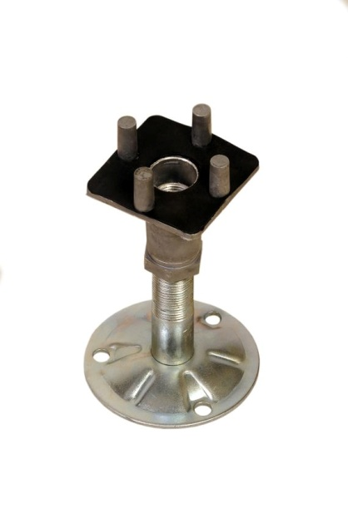
کف کاذب

Slide 82
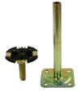
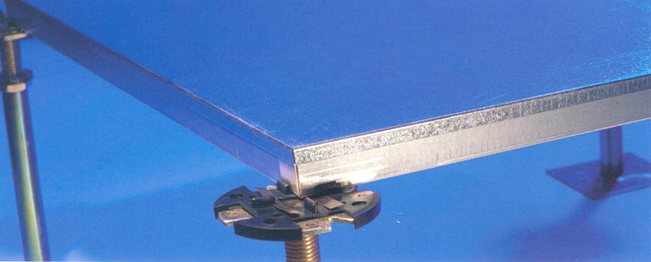
کف کاذب
پايه هاي فولادي
پايه و کلگي از جنس فولاد آبکاري شده جهت کف هاي کاذب فولادي
پايه جهت کف هاي فولادي تا ارتفاع20/1 سانتي متر

Slide 83
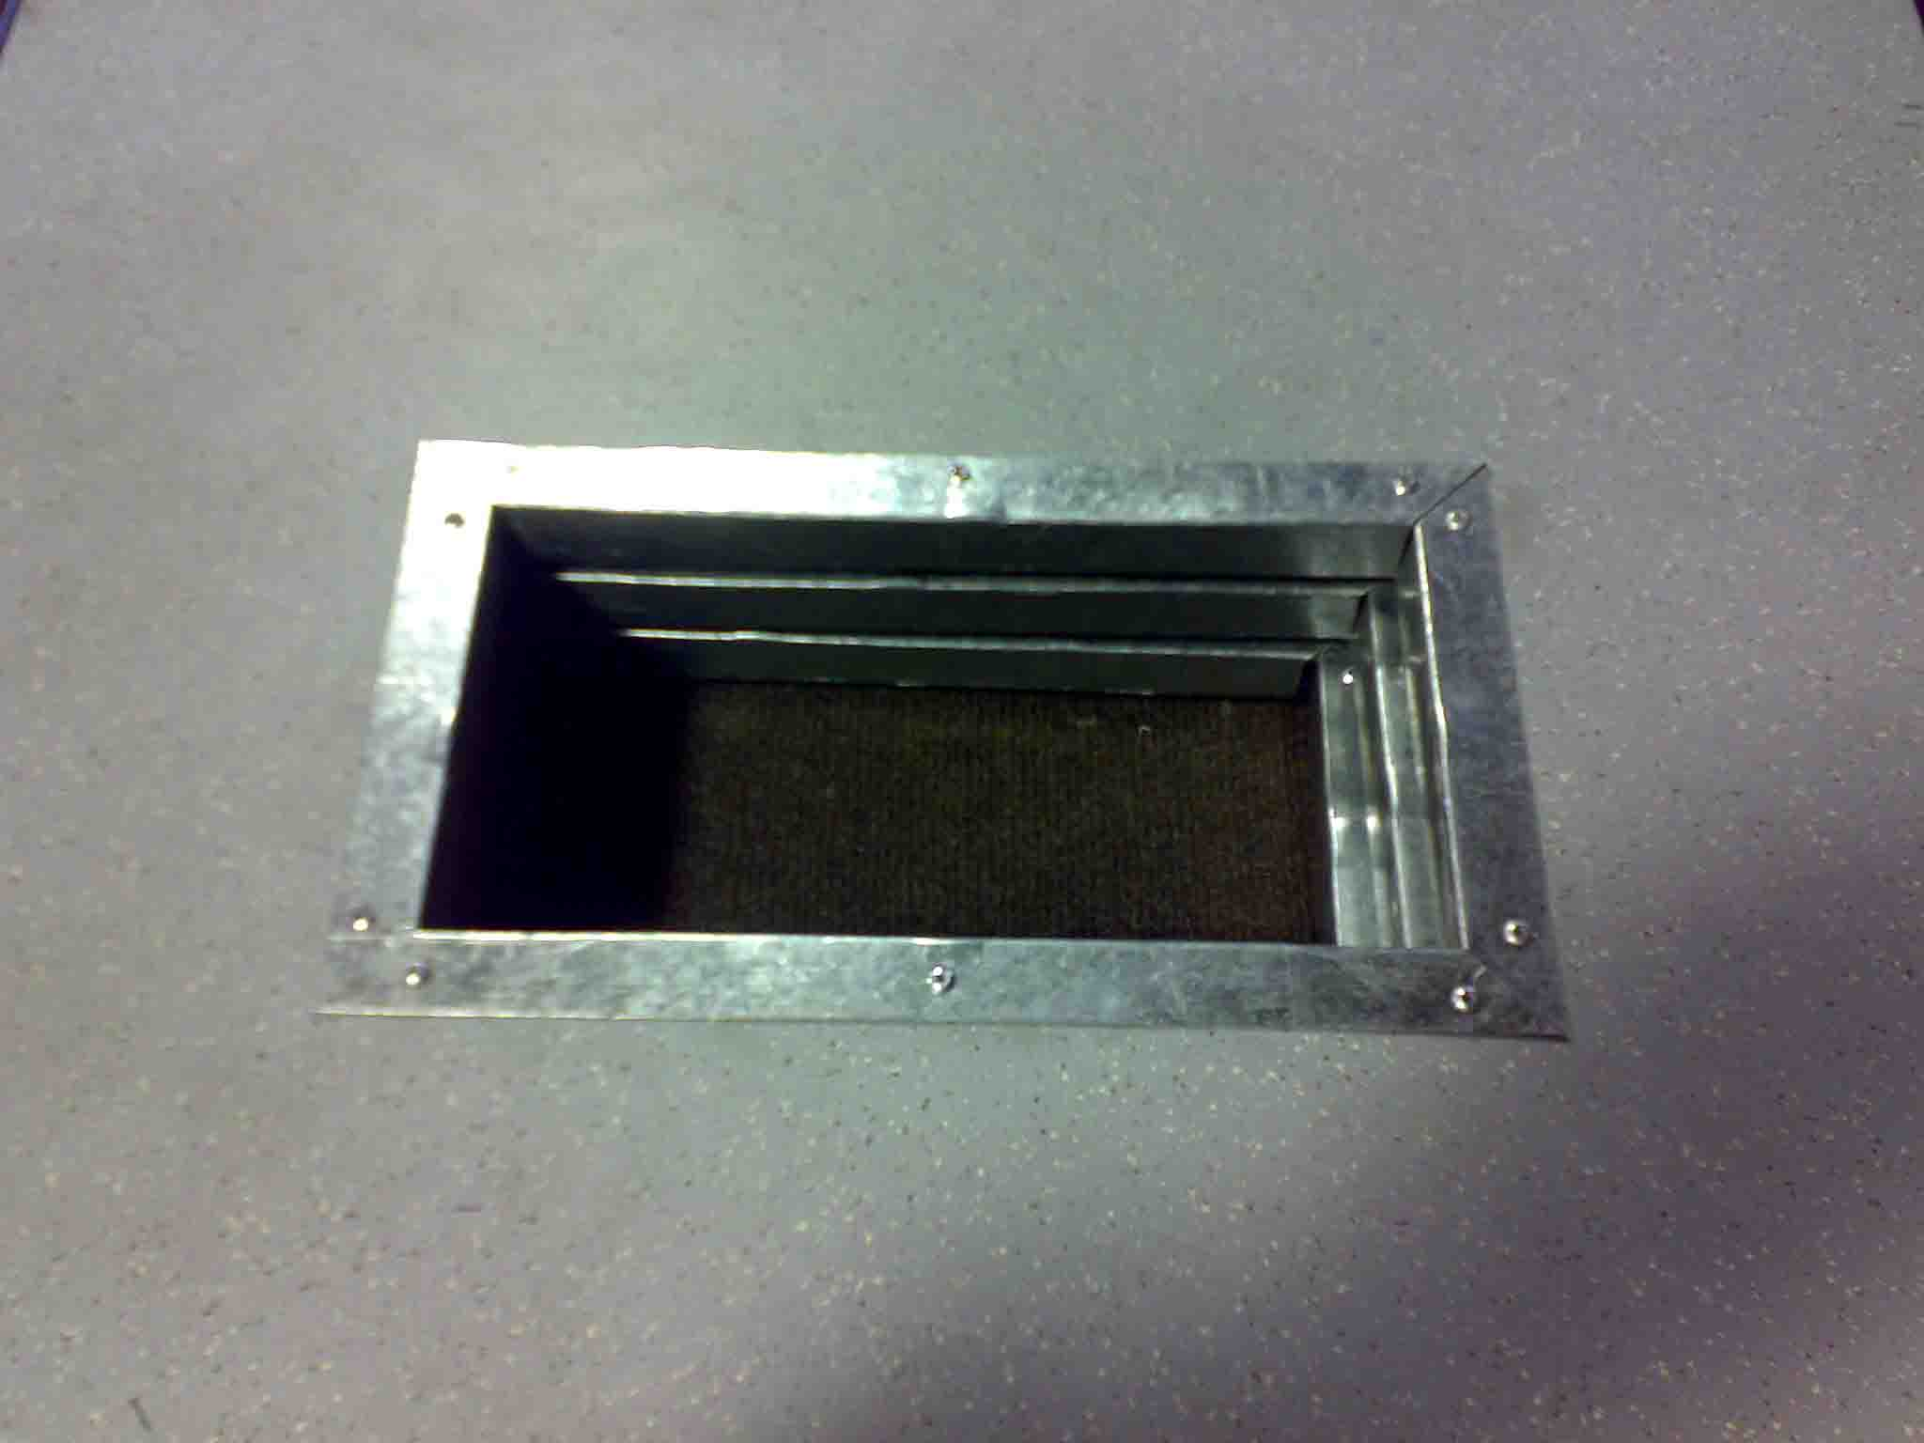
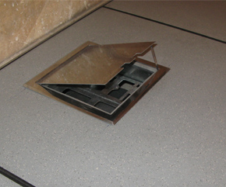
لوازم و تجهیزات
جهت تامین قابلیت انطباق و سازگاری با عملکرد محیط، کف های کاذب دارای سطوح شیبدار و پلکان، سیستم و کانال های تهویه هوا و ترمینال هایی جهت تعبیه پریز برق ، تلفن و کامپیوتر طراحی و تولید می شوند. نمونه هایی از این تجهیزات و لوازم در زیر مشاهده می شوند:

Slide 84
اجزاء کف کاذب
کف های کاذب عموماً از سه جز کلی: تایل، پایه و استرینگر تشکیل می شوند که البته بسته به نوع کف کاذب از مواد مختلفی در ساخت آنها استفاده می شود .
ضمناً ابعاد تایل کف های کاذب متغییر بوده و باتوجه به کاربرد ویژه آنها، تولید و به بازار ارائه می گردند. ولی در حالت عمومی سایز آنها 50 × 50 ،60 × 60 و 120 × 60 می باشد .(واحد سانتیمتر)
انواع کف کاذب
کف های کاذب از نظر کاربردی به چهار دسته تقسیم می شوند :
1- کف های مخصوص پوشاندن تأسیسات
2- کف های مخصوص انتقال آبهای سطحی ، خاک و ماسه
3- کف های مخصوص جهت نصب گرمایش کف و کاهش رطوبت
4- کف های مخصوص سبک سازی ساختمان...

Slide 85
بکارگیری کف های کاذب جهت نصب تأسیسات
این نوع کف ها عموماً در سالنهای صنعتی و مراکز کامپیوتری و مخابراتی بکار می روند و هدف از بکارگیری آنها ایجاد یک پوشش مناسب جهت کابلهای برق و شبکه کامپیوتر می باشد و بعنوان کف های کاذبی که دائماً از محل خود جابجا می شوند بکار می روند و عموماً سطح آنها از کف پوشهای مخصوص از جنس PVC یا لنولئوم ، مکالئوم ، فرمیکا HPL وسنگ مصنوعی پوشیده شده است .
از خواص مهم این کف های کاذب می توان به موارد ذیل اشاره کرد .
1- قابلیت تحمل یک ساعت حرارت بالا درشرایط آتش سوزی بدون ریزش و بدون ایجاد دود و گازهای سمی و خفه کننده .
2- مقاومت در برابر بارهای دینامیک غلطشی در حدود یک تن بر هر تایل .
3- قابلیت مقاومت بارهای استاتیک حداقل با ضریب طراحی2
4- ضد الکتریسیته ساکن مناسب مراکز کامپیوتری
این نوع کف ها معمولاً از مواد فلزی و یا چوب و سنگ محافظت شده با فلزات ساخته می شوند .از انواع رایج این کف ها می توان از انواع آلومینیومی آن نام برد....

Slide 86
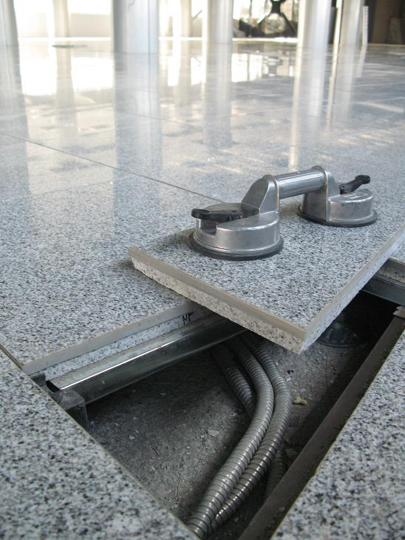
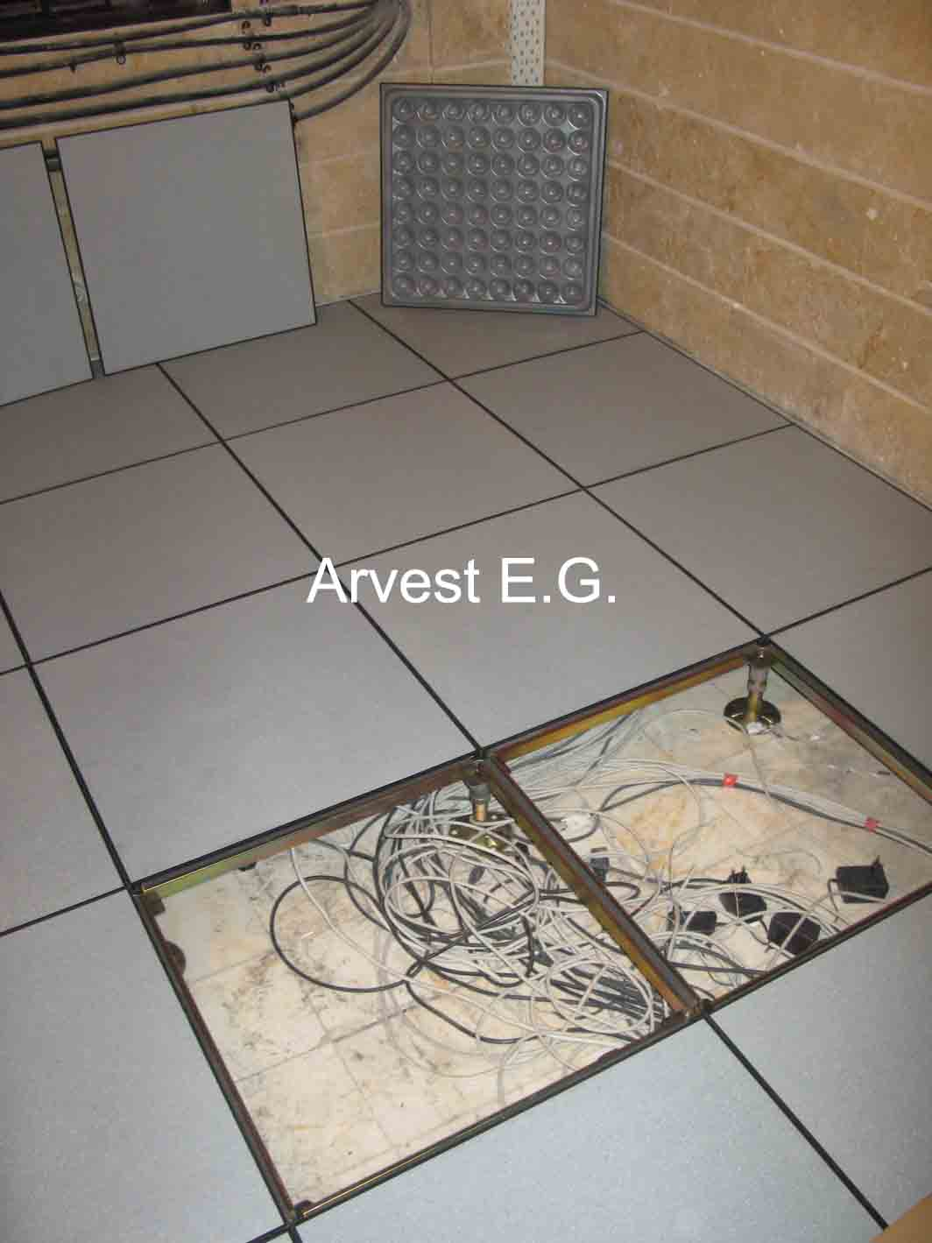
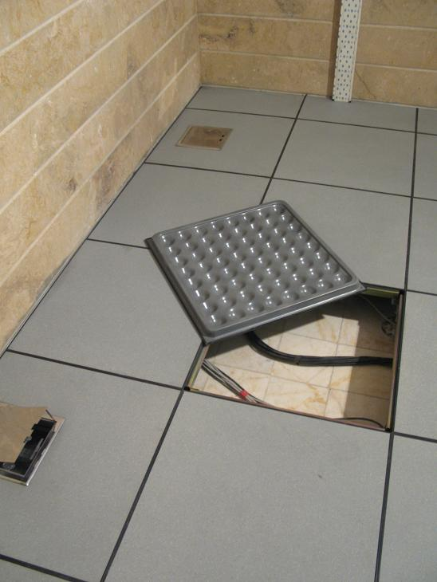
کف کاذب

Slide 87
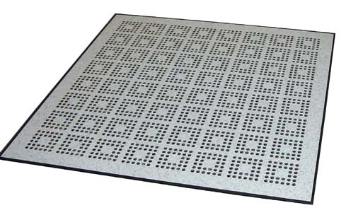
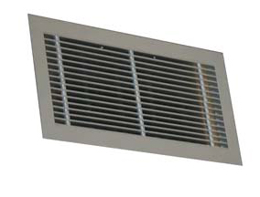
کف های مخصوص انتقال آبهای سطحی ، خاک و ماسه
این نوع از کف های کاذب غالباً مشبک و یا درزدار می باشند که در سالنهای تولید مواد شیمیائی ، آزمایشگاه ها ، آبکاری ها وکارخانه جات داروئی و غذایی و حتی دور استخرهای ورزشی و اماکن عمومی نصب می شوند . این نوع از کف ها عموماً دارای تایلهای سنگی، پلاستیکی یا فولاد زنگ نزن و پایه های فولادی و آلومینیومی یا پلاستیکی می باشند و بعنوان کف کاذب ثابت غالباً در کارخانه جات و یا فضای آزاد بکار می روند . از خواص مهم این کف ها می توان به موارد زیر اشاره کرد :
1- مقاوم در برابر شرایط فضای آزاد و قابلیت نصب در سطوح سیمانی .
2- مقاوم در برابر اشعه UV
3- مقاوم در برابر پیری ( خستگی مواد)
4- مقاوم در برابر مواد اسیدی و قلیائی
5- مقاومت عالی در برابر رطوبت...

Slide 88
کف های مخصوص جهت نصب گرمایش کف و کاهش رطوبت
در کشورهای سردسیر خصوصاً در مناطق مرطوب جهت ایجاد یک سیستم گرمایش مطلوب مهندسان معمولا ترجیح می دهند لوله کشی آب گرم از سطح زیر کف انتقال داده شود و با بکارگیری لوله های هادی مانند لوله مسی انرژی گرمائی را به کف کاذب انتقال می دهند. این نوع از کف های کاذب عموماً دارای پایه های بسیار کوتاه و تایلها با هدایت حرارتی بالا هستند که برای بارهای سنگین مناسب نمی باشند ولی برای انتقال حرارت بسیار مناسبند .این نوع کف کاذب معمولاً بصورت ثابت می باشند و پس از نصب قابلیت جابه جایی تایلها به سادگی میسر نمی شود . از ویژ گی های آنها می توان به موارد ذیل اشاره کرد :
1- سطح آنها عموماً از جنسهائی مانند پارکت ،HPL ، سرامیک و کفپوشهای چوب پنبه ای می باشد .
2- اتصال آن ها به هم کامل و بدون درز می باشد.
3- به میزان مناسبی عایق صوتی هستند .
4- مقاومت مناسبی در مقابل رطوبت و مواد شوینده خانگی دارند.
5- مقاوم در برابر نفوذ حشرات موذی می باشند.
6- عموماً در خانه های چوبی و پیش ساخته بکار می روند ....

Slide 89
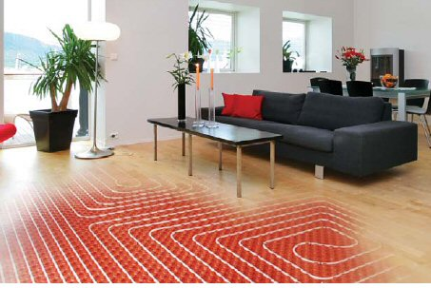
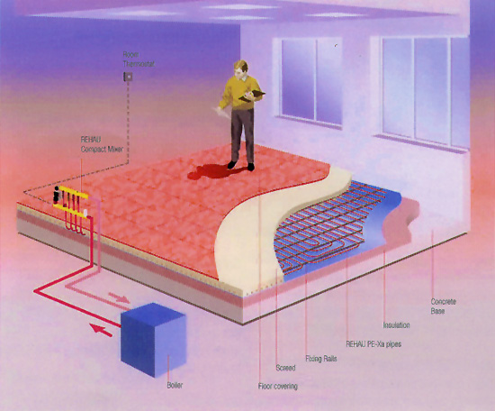

Slide 90
بکارگیری کف کاذب جهت کاهش وزن ساختمانها
اخیراً شرکت آذران شروع به تولید کف کاذبی نموده که جهت حذف عملیات زیرسازی سنگهای کف طبقات در ساختمانها و همچنین حذف کامل پوکه ریزی آنها طراحی شده و بلعکس سایر انواع کف کاذب علاوه بر این که باری بر ساختمان تحمیل نمی کند بطور میانگین باعث کاهش 10 % وزن ساختمان می شود . این نوع از کف کاذب در غرفه های نمایشگاهی نیز قابل نصب است و به علت طراحی خاص آن مقاومت بسیار خوبی در مقابل بارهای جانبی دارد و بدون نیاز به شاسی سازی و یا محل اتکا بطور کامل مستقل از استراکچر پیرامون، قابل نصب است . از دیگر مزایای این کف کاذب قابلیت نصب آن در سطوح ناصاف و ناهموار است . این نوع کف های کاذب غالباً با استفاده از چسب بتن مستقیماً روی طبقات بتنی نصب می شوند و نیاز به هیچگونه زیر سازی ندارند . در این نوع کف ها عموماً از تایلهائی از جنس گرانیت مصنوعی ، مرمر مصنوعی و چوب فشرده استفاده می شود و مناسب ساختمانهای اداری می باشند این کف ها معمولاً قابلیت جابه جایی خوبی دارند و در فضاهای داخلی و خارجی بکار می روند . ازویژگی های آن میتوان به موارد زیر اشاره کرد :
1- قابلیت تنظیم محوری پایه ها به همراه امکان تنظیم ارتفاع.
2- مقاومت در مقابل بارهای جانبی.
3- مقاومت سایشی عالی و مناسب بکارگیری در اماکن پر تردد .
4- عایق صوتی مناسب بعلاوه حذف صدای انعکاس تردد روی سنگ.
5- ضد الکتریسیته ساکن و مناسب اماکن اداری مجهز به کامپیوتر.
6- قابلیت شستشو.

Slide 91
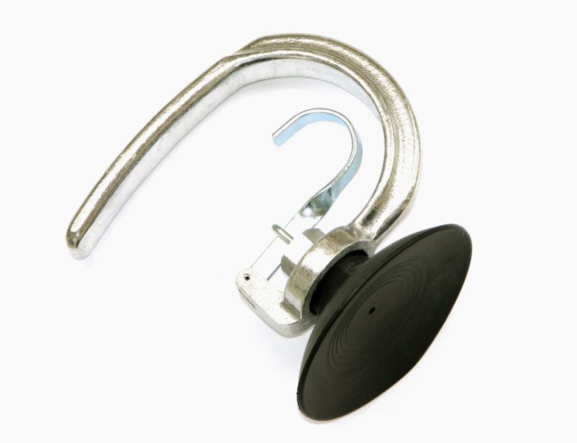
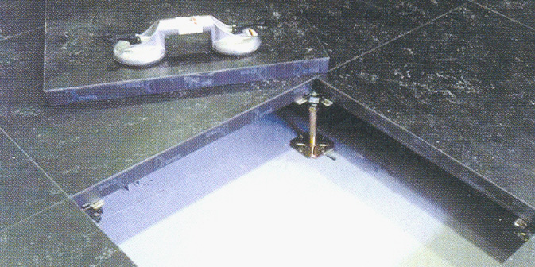
کف کاذب

Slide 92
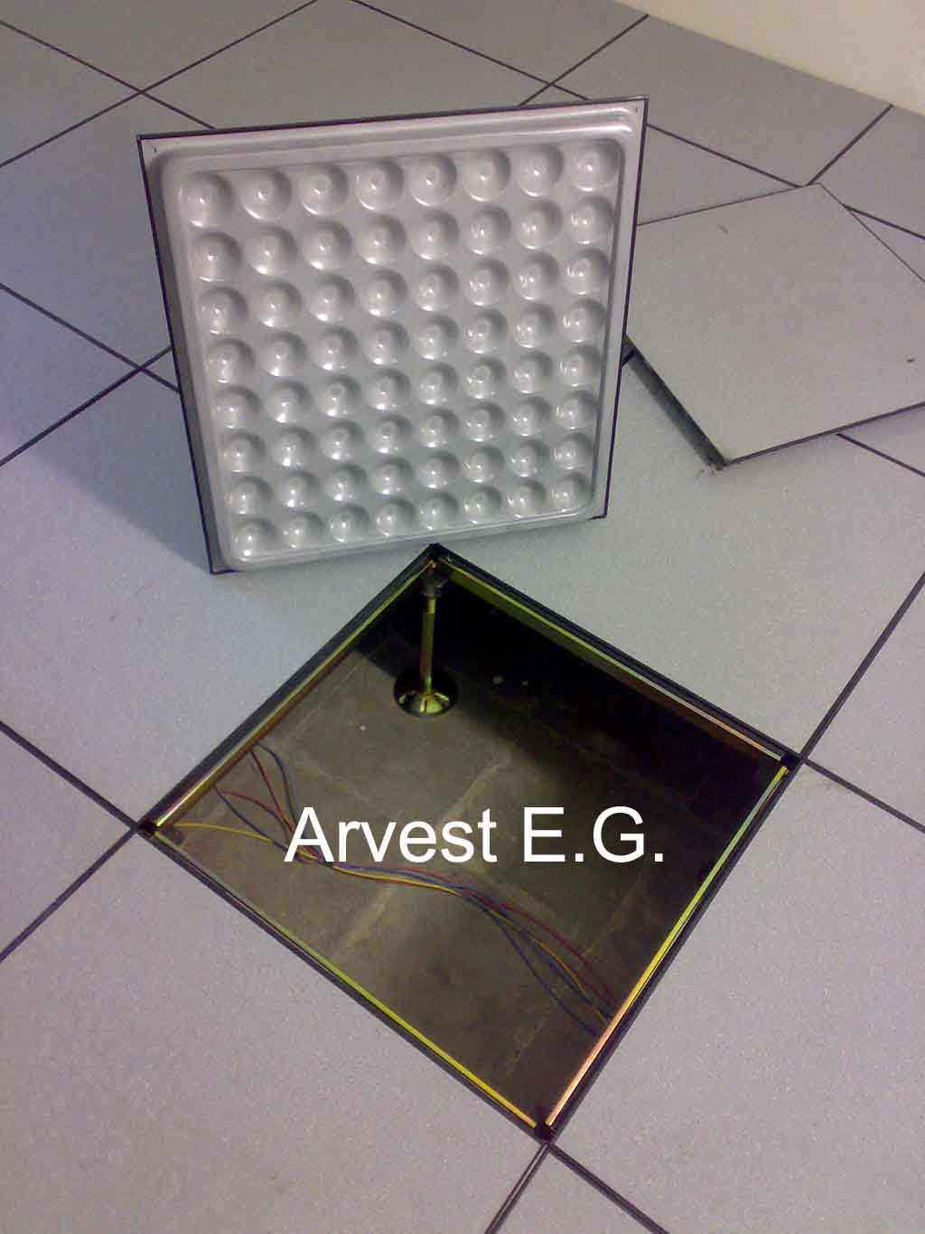
کف کاذب

Slide 93
کف کاذب

Slide 94
کف کاذب

Slide 95
کف کاذب

Slide 96
کف کاذب

Slide 97
با تشکر از همراهي شما دوستان عزيز
پايان

